Slide 1
Русская берёзка
Рисование орнамента
2 класс

Slide 2
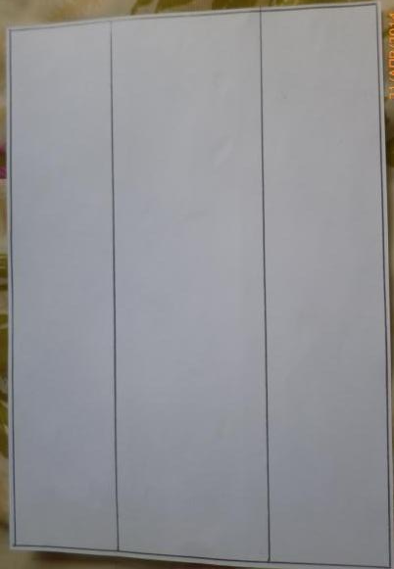
Разделить лист на три части по вертикали.
Средняя часть должна быть на 2 см шире, а левая и правая части одинаковые.

Slide 3
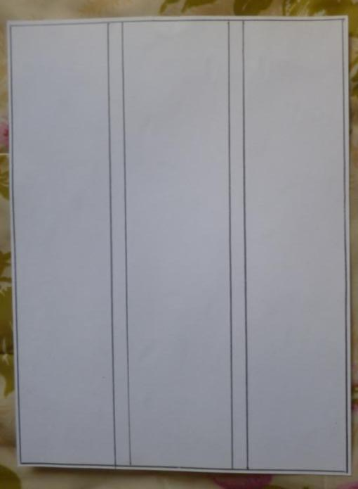
Провести в средней полосе дополнительные линии, как показано на рисунке.

Slide 4
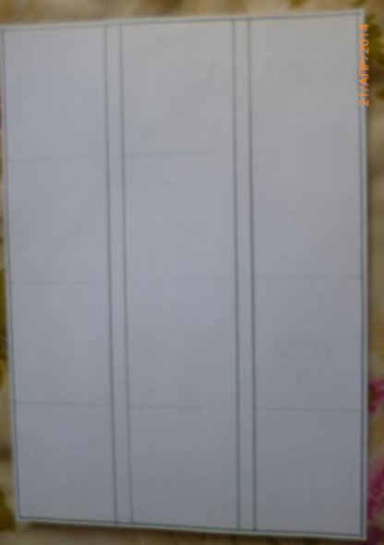
Провести вспомогательные линии по горизонтали, поделив сначала пополам, а затем каждую половинку ещё пополам.

Slide 5
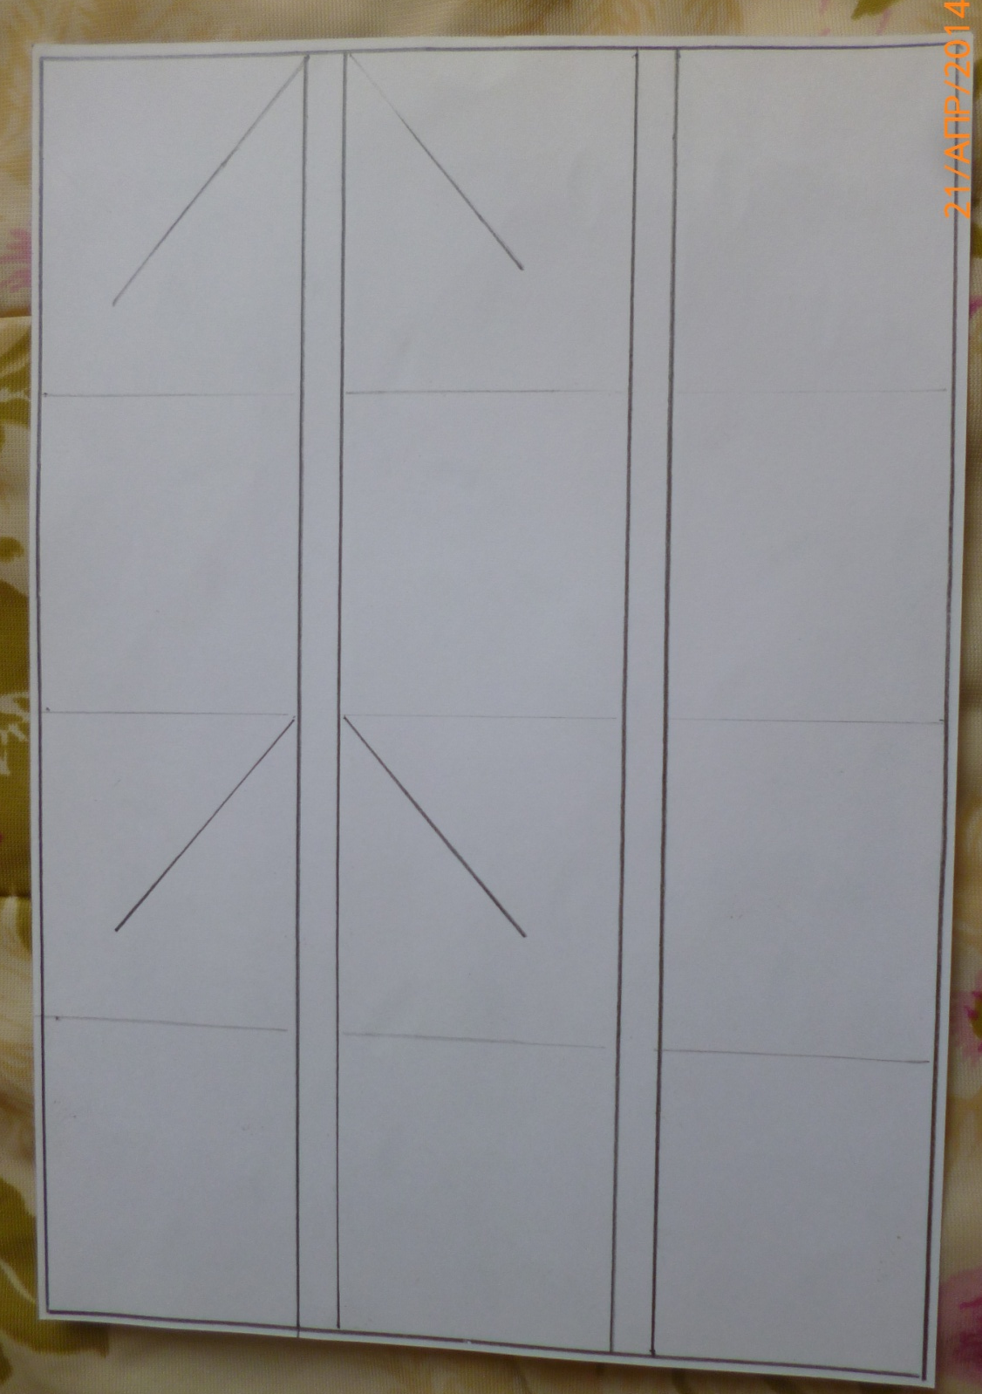
Провести в каждом прямоугольнике линии по диагонали, не доводя до конца, как показано на рисунке. Это будут веточки нашей берёзки.

Slide 6
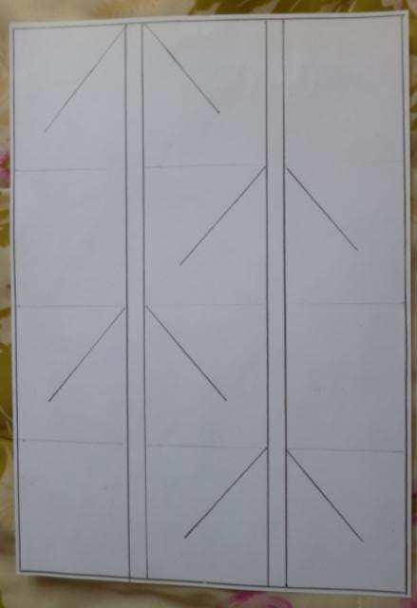
Провести в каждом прямоугольнике линии по диагонали, не доводя до конца, как показано на рисунке. Это будут веточки нашей берёзки.

Slide 7
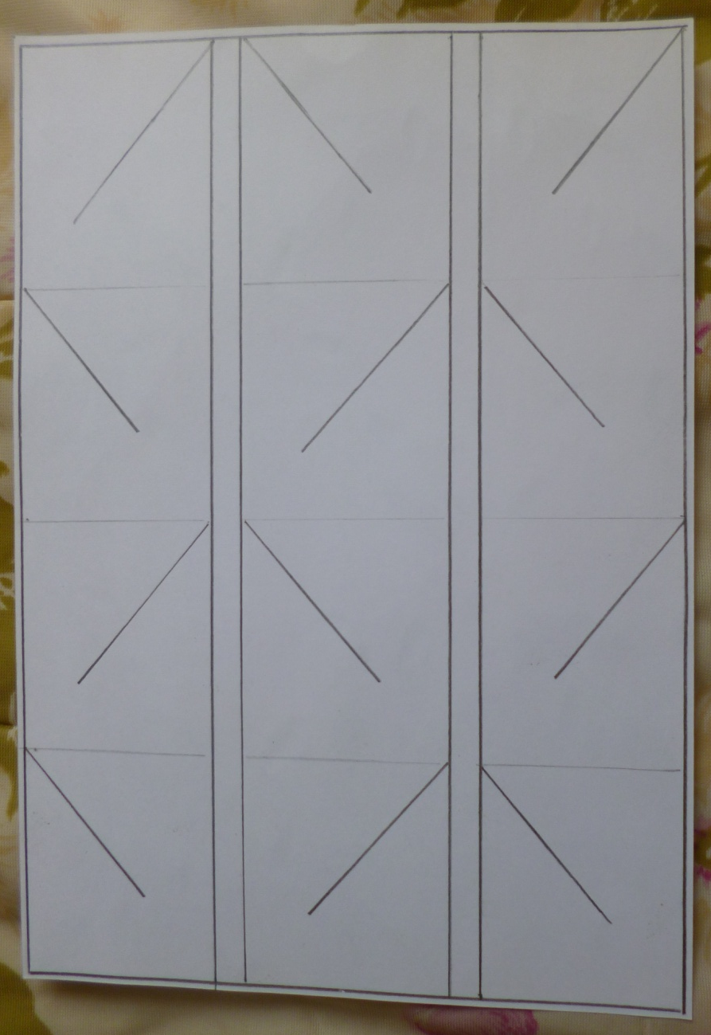
Готовые веточки должны быть такими.

Slide 8
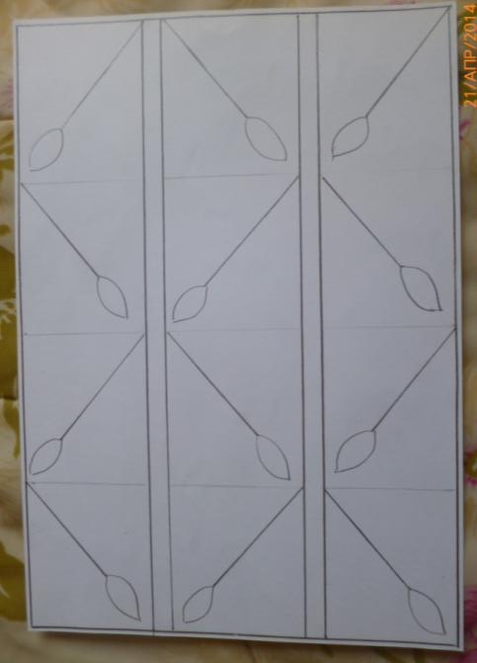
На конце каждого отрезка рисуем листик.

Slide 9
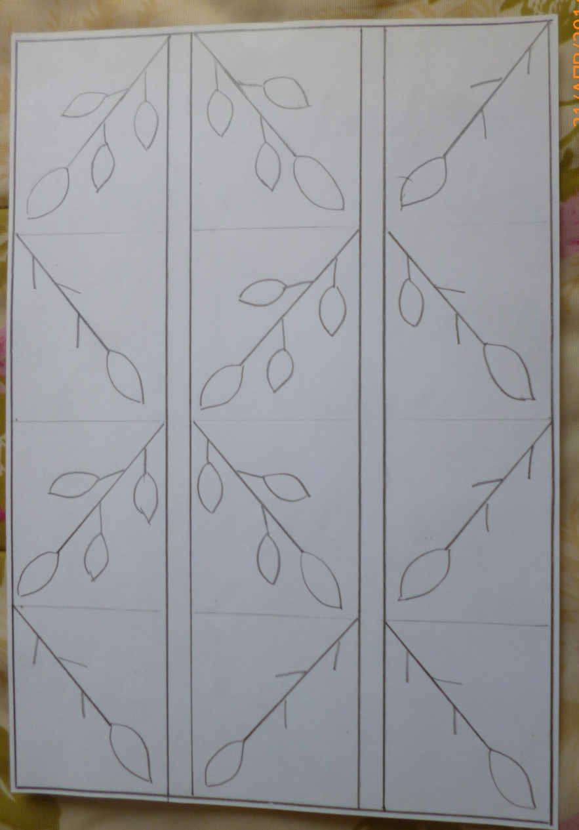
На каждой веточке пририсовываем ещё по три листочка.

Slide 10
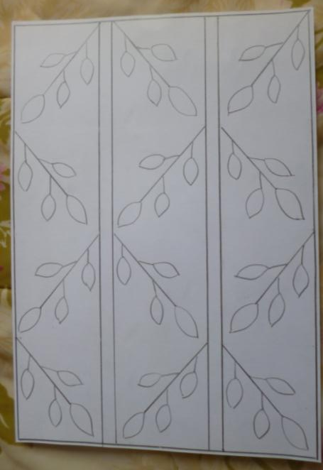
Стереть вспомогательные линии.
Рисунок готов.
Приступаем раскрашивать.

Slide 11
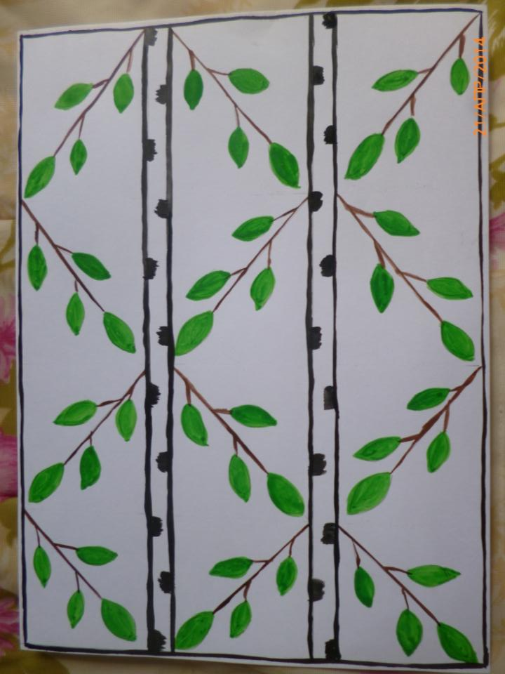
Начинаем раскрашивать с веточек, затем -листочки, только теперь можно нарисовать стволы берёзки и обвести контур чёрной краской всего рисунка.

